Slide 1

Victor Vilefort
Gerente Administrativo/Financeiro

Slide 2
Sobre a empresa
O Atacadão das Tintas completou, no ano de 2020, 25 anos de existência.
Temos um ponto de venda situado na Rua Jacuí, bairro Ipiranga em Belo Horizonte.
Hoje possuímos um quadro de cerca de 70 funcionários.
Empresa consolidada no mercado varejista e atacadista de Minas Gerais.

Slide 3
Sobre a empresa
Loja multimarcas(completo de fornecedores).
Possuímos todas as variedades de tintas(imobiliária, automotiva, industrial, toda linha de acessórios).
Em ponto, somos considerados um dos maiores do Brasil.

Slide 4

Lugar de atuação

Slide 5
Propósito e diferencial
Surpreender, inspirar e emocionar pessoas, proporcionando bem estar.
Diversos diferenciais que nos levam a alcançar isso(técnicos e arquiteta).

Slide 6
Desafios mercadológicos
Inflação geral. Crise que gera demais crises.
Inflação no mercado de materiais de construção.
Dificuldade do mercado de concorrência.
Margens apertadas.

Slide 7
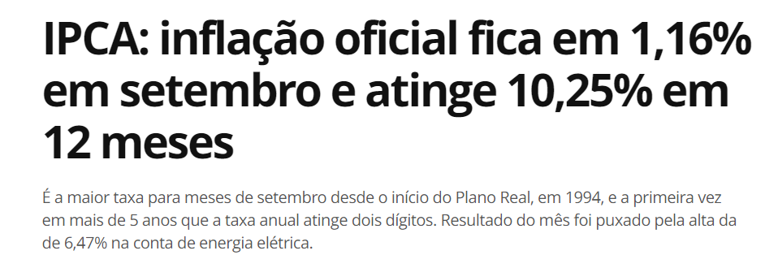
Inflação Geral

Slide 8
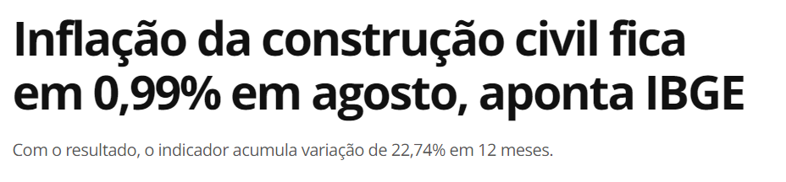
Inflação na construção

Slide 9
Concorrentes
Falta de repasse de preços.
Preço construído de um modelo, porém não é possível para o atual momento.

Slide 10
Margens apertadas
Diante de tudo isso, temos comprado mais caro, vendido com o mesmo preço de antes e tido um resultado pior a cada aumento de preços.

Slide 11
Desafio a ser trabalhado
Serviços.
Outros ramos do mercado como ferramentas com maior margem.
Escala.
Outro.

Slide 12
Serviços
Pintores.
Arquitetos.
Técnicos.
Cursos e treinamentos.
Material aplicado.

Slide 13
Outras ferramentas
Ferramentas de pintura.
Maquinas.
Acessórios.

Slide 14
Escala
Trabalhar com escala e fidelização.

Slide 15
Resumo do desafio a ser trabalhado
Mercado super competitivo em preços.
Necessidade de melhoria de margens através de serviços e escala.
Trabalho a ser realizado depende do empenho de todos os envolvidos para que toda uma estrutura de ideia de negócio, consolidação do projeto, análise de viabilidade, análise de necessidade mercadológica, escala e desenvolvimento possa ser realizado.

Slide 16
Victor Vilefort
Gerente Administrativo/Financeiro

